Slide 1
Dr. Bronislovo Lubio vardo respublikinis chemijos konkursas
2015-10-22
Jonava

Slide 2
Jonavos Senamiesčio gimnazijoje 2015 spalio mėn. 22 d. surengtas pirmasis Dr. Bronislovo Lubio vardo respublikinis chemijos konkursas

Slide 3
Konkurse varžėsi pagrindinių mokyklų 9–10 klasių ir gimnazijų I-II klasių mokiniai;
76 mokiniai iš 19 Lietuvos mokyklų dalyvavo protų mūšyje, sprendė teorines užduotis ir atliko laboratorinį darbą.

Slide 4
Konkursą parėmė Dr. Bronislovo Lubio vardo labdaros ir paramos fondas.
Mokiniams ir mokytojams buvo suorganizuota kelionė po chemijos pramonės įmonę „Achema“.

Slide 5
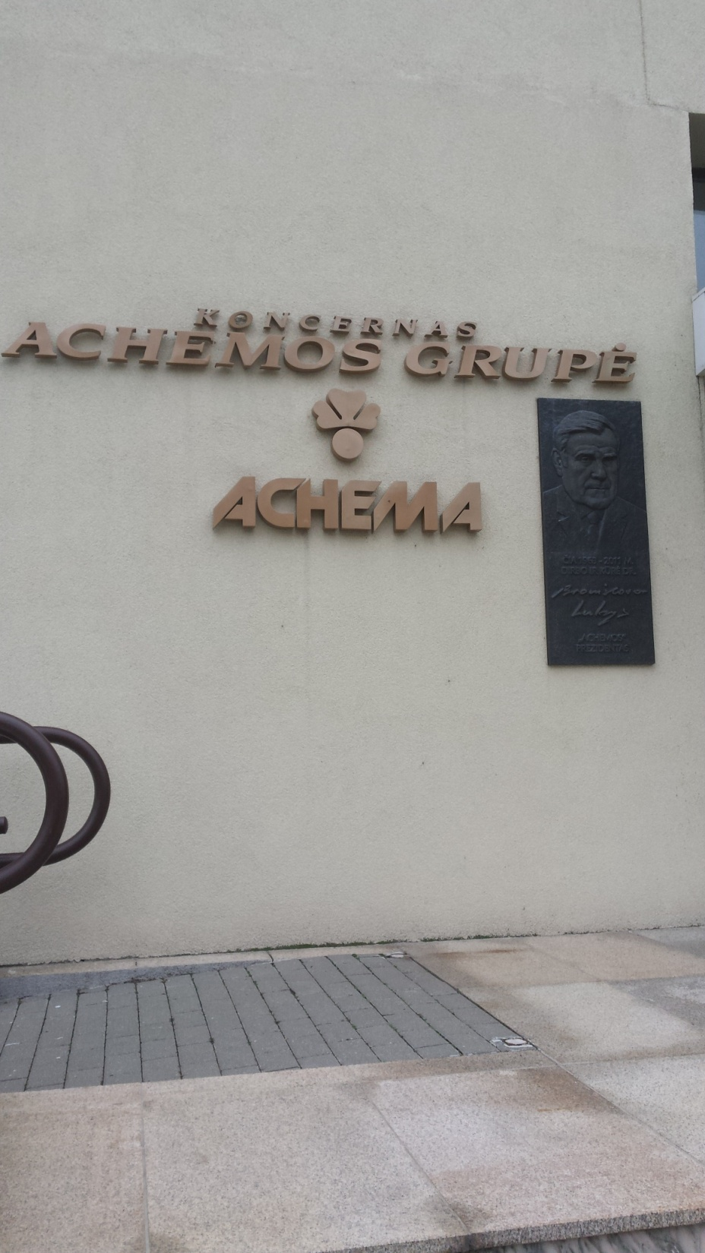

Slide 10
Gimnazijai atstovavo I – II gimnazijos klasių komanda:
Deividas Aidukas 1A
Lukas Zajankovskij 1A
Liutauras Baltrūnas 2A
Barbora Bacytė 2G

Slide 11
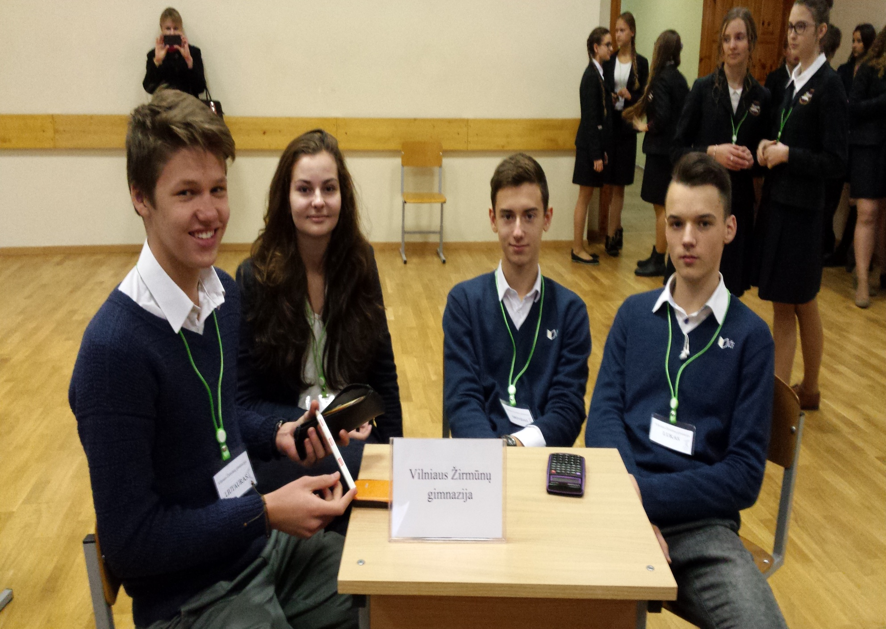

Slide 12
Komandos pasiekimai:
Individualiais prizais, įsteigtais AB „Achema“, apdovanoti geriausiai eksperimentą vykdę mūsų gimnazijos II klasių mokiniai: Liutauras Baltrūnas 2A
Barbora Bacytė 2G

Slide 14
Komandos pasiekimai:
Užimta IV vieta tarp komandų

Slide 15
Sveikiname!!!

